Slide 1
Экологический КОСТЮМ «Фея цветов»
Муниципальное бюджетное дошкольное образовательное учреждение
«Детский сад общеобразовательного типа №16»
Нижнекамского муниципального района РТ
Составил:
Шитова Л.А., воспитатель МБДОУ № 16

Slide 2
Актуальность проекта
Обострение экологической проблемы в стране и мире диктует необходимость просветительской работы по формированию у детей экологического сознания и культуры природопользования.
С началом нового тысячелетия проблемы, возникшие ранее, не только не исчезли ,а продолжают углубляться. Их решение приобретает характер выживания человечества.
Экологические проблемы выдвигаются на первый план ,то необходимо углублять знания детей в этой области.
Одна из глобальных проблем –утилизация мусора и бытовых отходов. Синтетические материалы не перерабатываются поэтому люди ищут пути перехода на биоразлагаемые материалы.
Мы тоже решили найти один из способов решения данной проблемы, приняв участие в конкурсе «Отходам – вторую жизнь»,а также продемонстрировали нашу работу на городском конкурсе «Умники и умницы» в одной из номинаций.

Slide 3
Расскажем мы сейчас для вас интереснейший рассказ !
Платья –девочек наряд
носят все подряд- Юли , Ани, Маши, Зины,
Каролины и Марины. Представляем мы для вас Оригинальнейший наряд!
Нитки в руки мы не брали, ткани тоже не нужны
Для своего наряда взяли мы для мусора мешки! Смастерили платьице - всем на загляденье !
Шить из ткани могут многие –это просто.
А вот создавать из пакетов для мусора –необычно интересно и увлекательно.
А шляпка эта - просто класс! от солнышка не спрячет но доставит удовольствие для глаз.
Их можно использовать на карнавалах, праздниках, устраивать показ мод .
А как будет ребенок рад ,если смастерит костюм со взрослым.

Slide 4
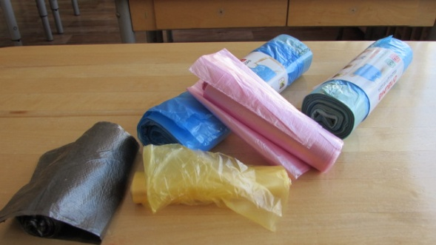
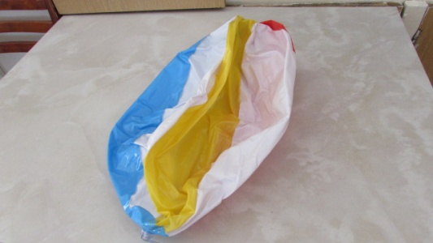
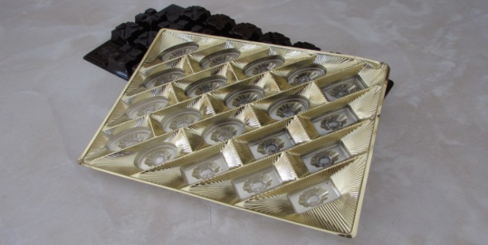
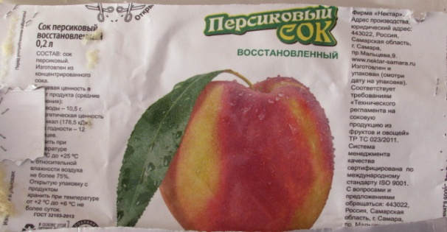
Используемые материалы: цветные пакеты для мусора , коробки из под сока, конфет, надувные мячи , степлер, скотч, ножницы, и наша фантазия. Создавая лиф платья из коробок из под сока ,мы скрепляли их между собой стиплером ,плащ состоит из цветных пакетов склеенных между собой по горизонтали , сверху разноцветные цветы из мусорных пакетов. Низ платья состоит из надувных мячей .
Шляпка и обувь и аксессуары на вашу фантазию.

Slide 5
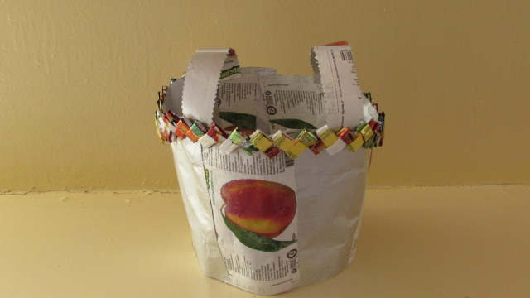
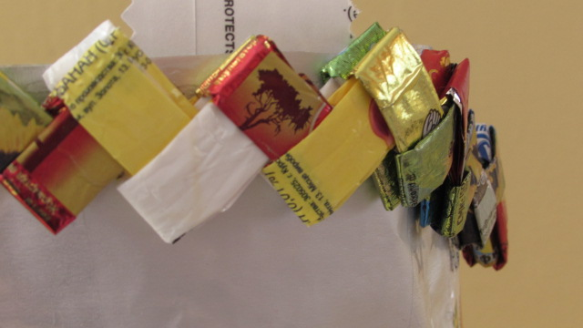
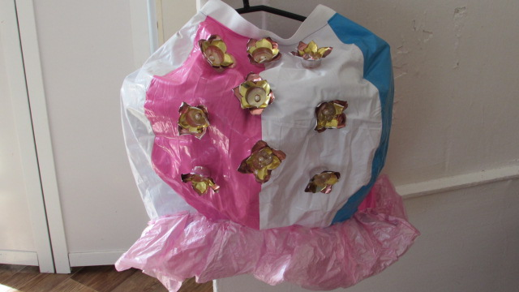
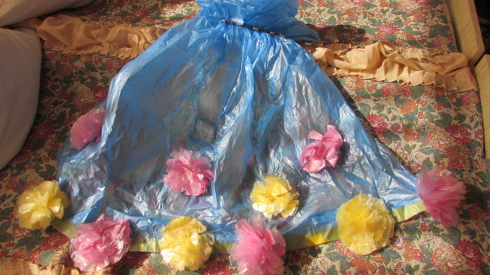

Slide 6
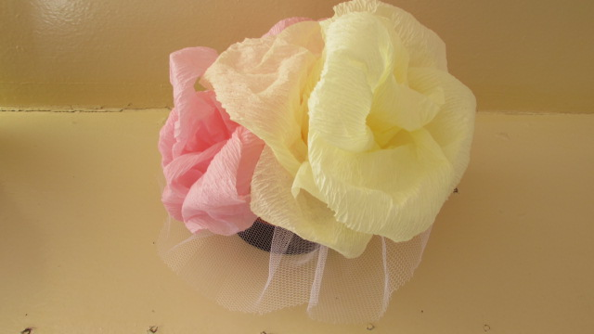
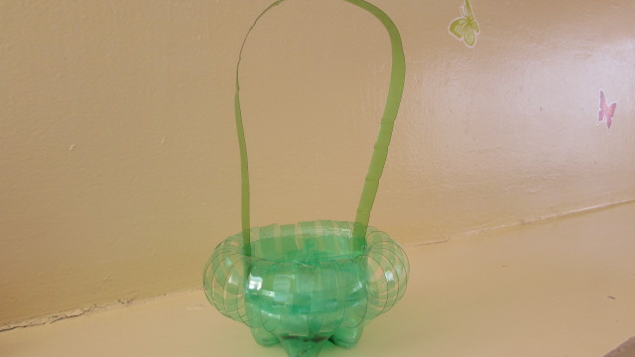
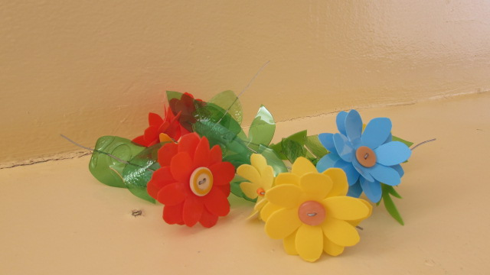
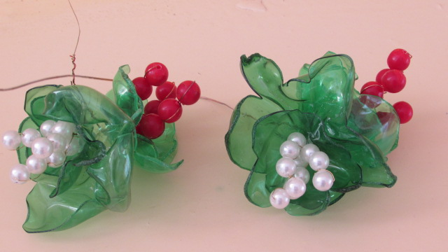
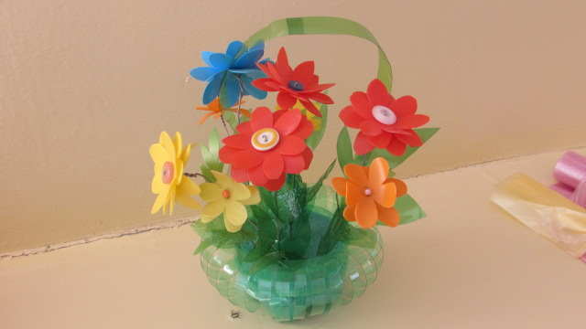
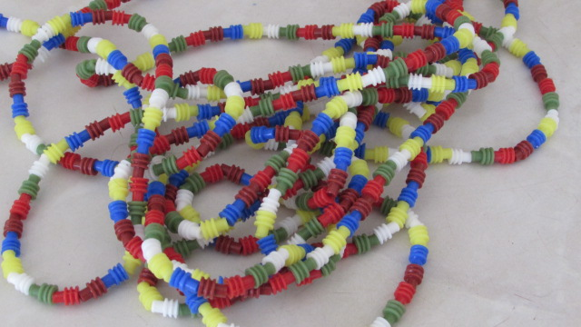

Slide 7
Я фея цветов, я так хороша! От всей красоты замирает душа. Дизайн вместе с мамочкой мы составляли. Все , что нужно для платья всей с семьей собирали: Цветные пакеты, коробки, и пластик ячейки конфетные и яркие фантики.
Участие в городском конкурсе «Умники и умницы» г.Нижнекамска(дефиле в эко костюме).

